Slide 1
RIEGOS DE LA IA
Yahir Alexander Zazueta Torres

Slide 2
Content
LOS EFECTOS NEGATIVOS DE LA INTELIGENCIA ARTIFICIAL EN LA EDUCACIÓN
LA IA TAMBIEN SE EQUIVOCAN
TEMAS
FALSIFICACIÓN DE DOCUMENTOS CON IA
FALTA DE INTERACCIÓN HUMANA
DEEPFAKES QUE ENGAÑAN A AMIGOS Y FAMILIARES

Slide 3
Dependencia excesiva
Dependencia excesiva de la tecnología: Si
los estudiantes se vuelven demasiado dependientes de ChatGPT como su principal fuente de información y apoyo, podrían perder la oportunidad de desarrollar habilidades cognitivas, como la investigación, el pensamiento crítico y la resolución de problemas de forma independiente.
Los efectos negativos de la inteligencia artificial en la educación

Slide 4

LA IA TAMBIEN SE EQUIVOCAN
La inteligencia artificial (IA) no siempre tiene buena reputación, especialmente en la educación, lo que hace que muchas personas piensen en cómo la IA afecta negativamente a la educación.

Slide 5
Falsificación de documentos con IA

Slide 6
FALTA DE INTERACCIÓN HUMANA
Falta de interacción humana: El uso excesivo de ChatGPT podría reducir la interacción social y la comunicación cara a cara entre los estudiantes y los maestros. La interacción humana es esencial para el desarrollo social, emocional y lingüístico de los estudiantes.

Slide 7
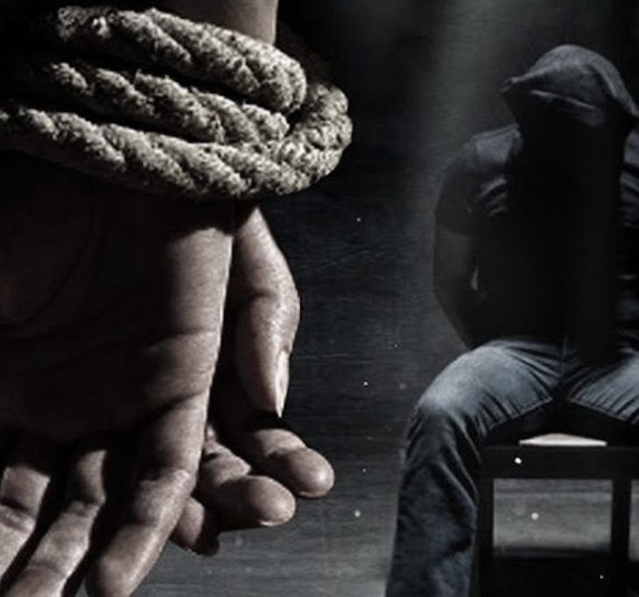
Deepfakes que engañan a amigos y familiares
A veces, se pueden utilizar vídeos o audios falsos en estafas que engañan incluso a seres queridos. Una táctica es el secuestro virtual, en el que los familiares reciben una llamada telefónica de un actor de amenazas que afirma haberle secuestrado. Reproducen un audio deepfake de tu voz como prueba y luego piden un rescate.

Slide 8
GRACIAS POR SU ATENCION

